Slide 1

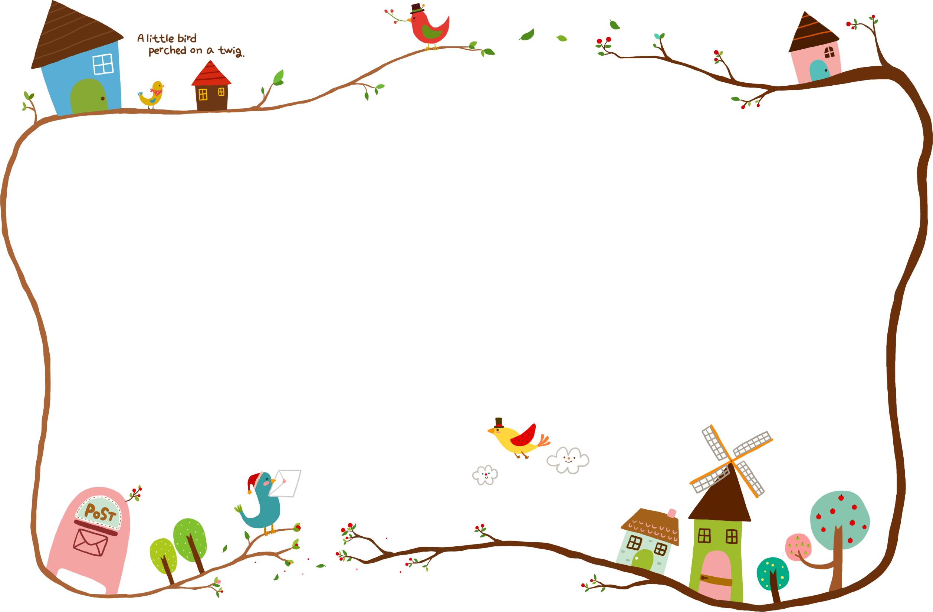
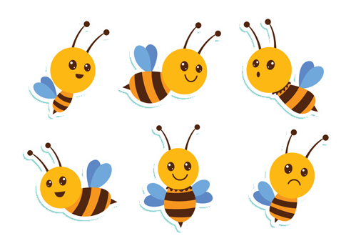
ČITANJE I PISANJE LATINICE

Slide 2

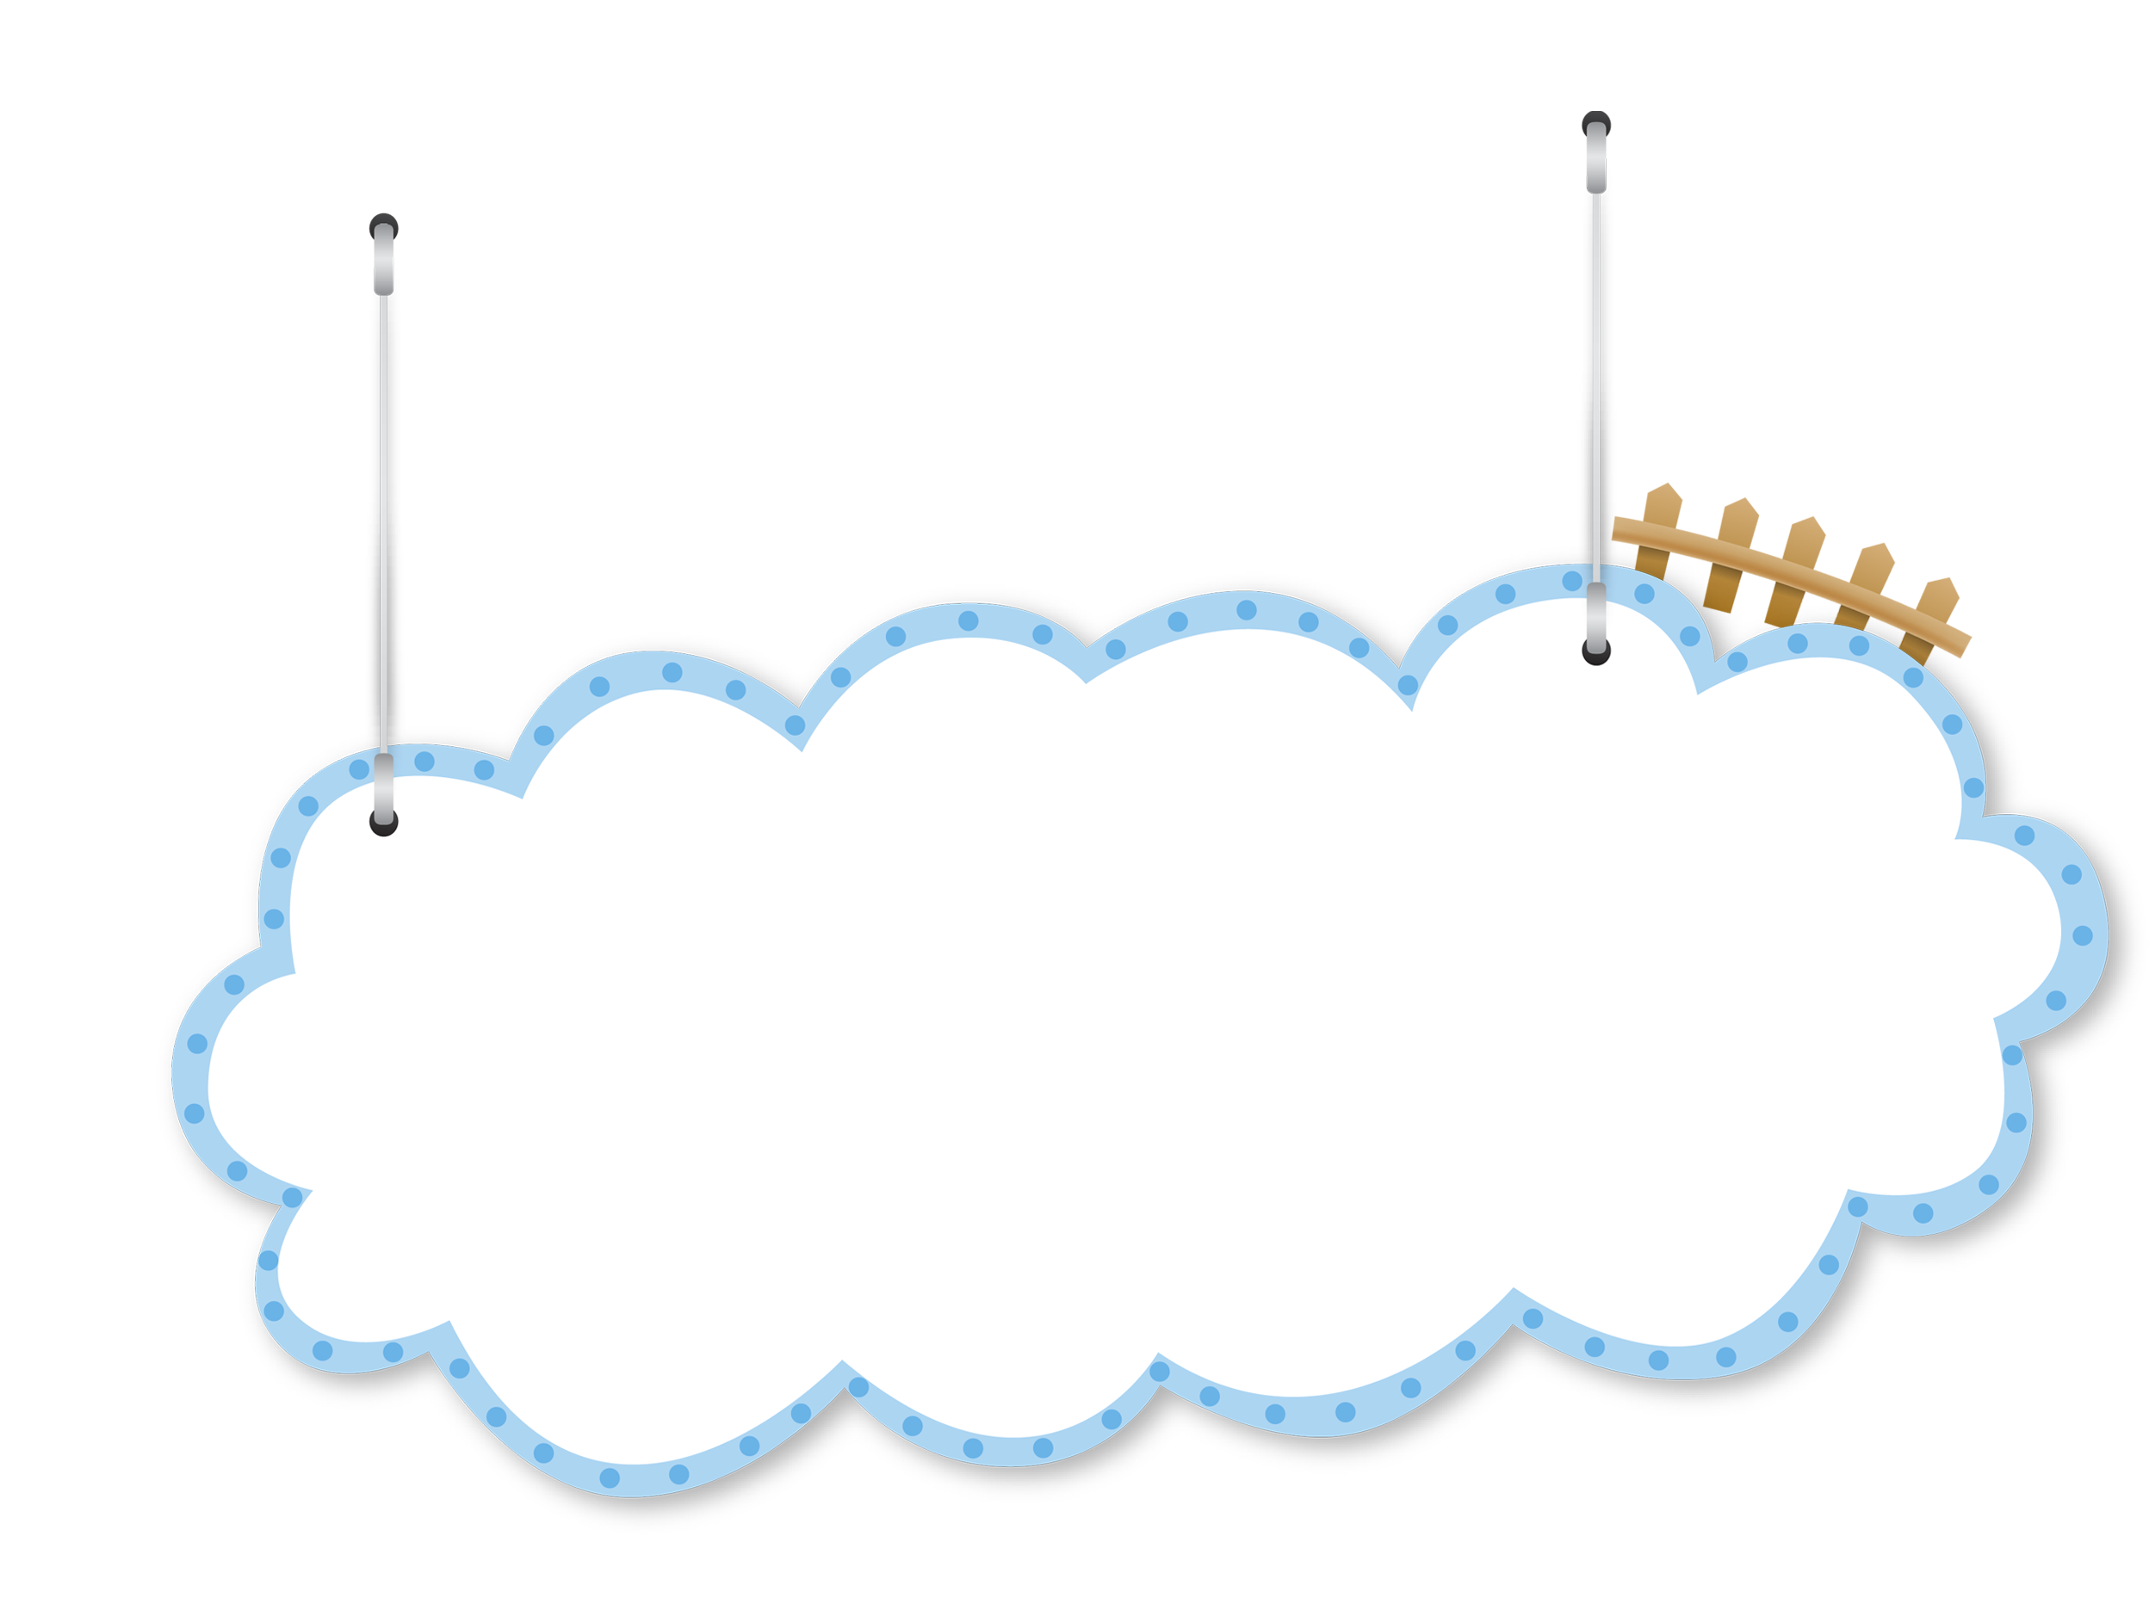

Igrajmo se riječima

Slide 3


Jednoj riječi dodaj jedno ili dva slova na kraju da bi dobio lično ime. Upotrijebi dobijenu riječ u rečenici.
Primjer : Bojan Bojan sluša muziku.
Mirko Mirko svira gitaru.
Maja Maja lijepo pjeva.
Tvoj primjer:

Slide 4
Od posljednja dva slova riječi smisli novu riječ koja počinje tim slovima.
Primjer: Dijete...tetka...kaput...utorak...
Tvoj primjer:
Škola...

Slide 5




Sakrij riječ (voće) u rečenici.
Primjer:
Vera je na rođendanu.
On je spreman govornik.
Tvoj primjer:
Kivi
na r
man go

Slide 6
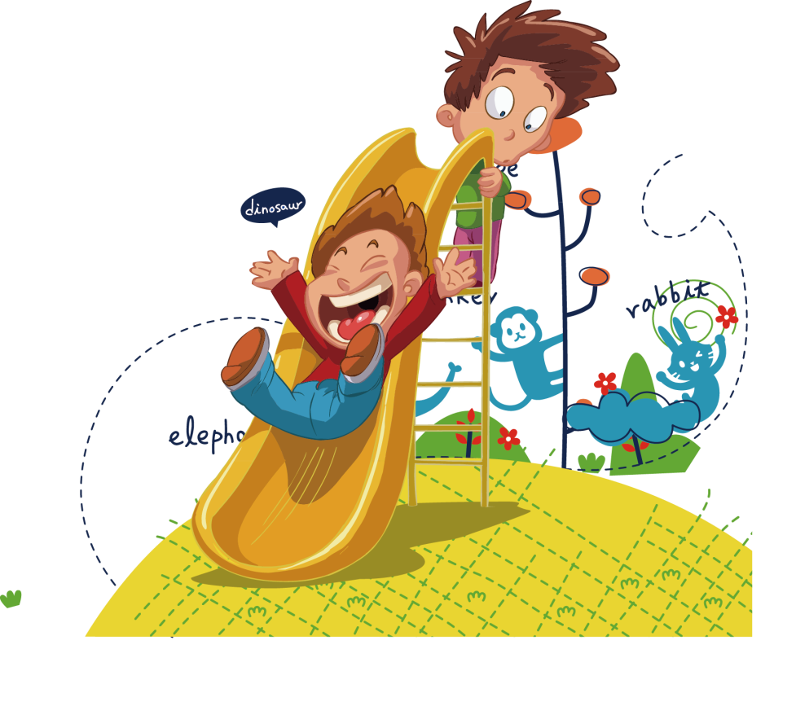

Asocijacije
Vjeran
Jastuk
Ljubimac
Patka
Lesi
Jakna
Pas
Perje
Tvoj primjer:
Pokušaj sam da smisliš i zapišeš tri riječi koje su na neki način povezane.

Slide 7
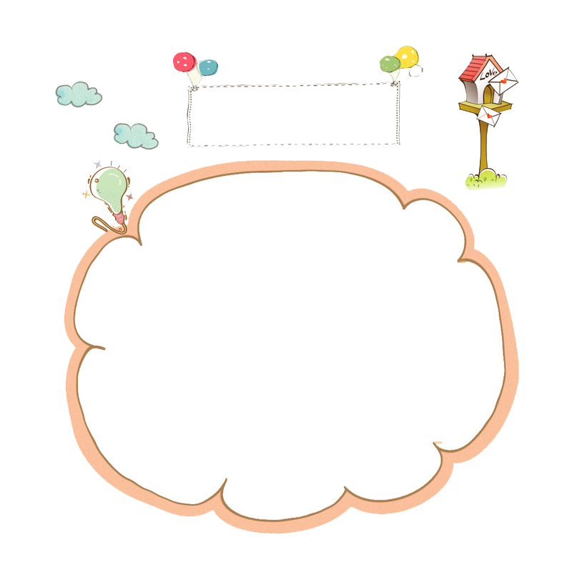
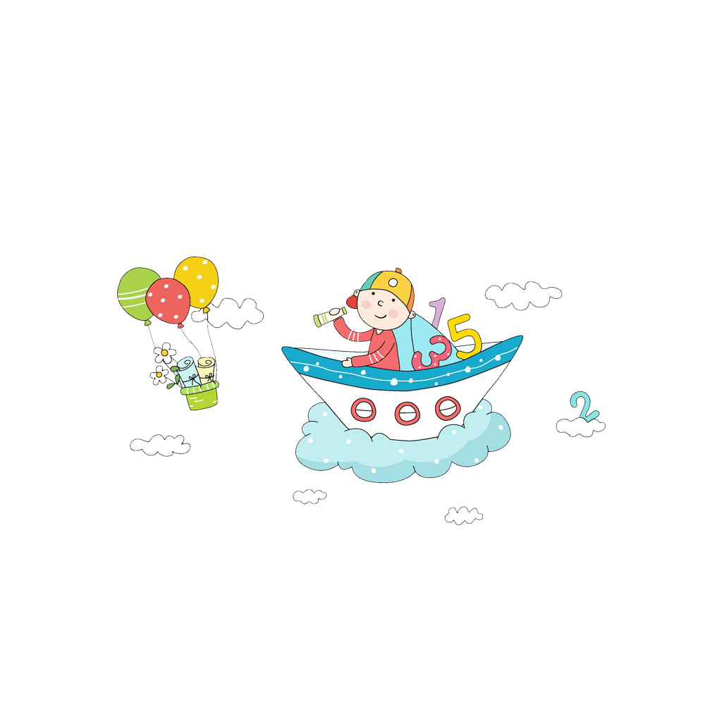
Nelogične priče
Sastavi rečenicu od datih riječi:
Primjer: Djeca, avion, panda
Djeca se voze u Kinu kod pande. Panda je toliko teška da ruši avion, a djeca se smiju.
Tvoj primjer:
Djeca, slon, tobogan

Slide 8

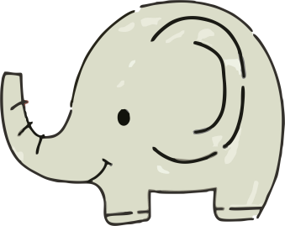

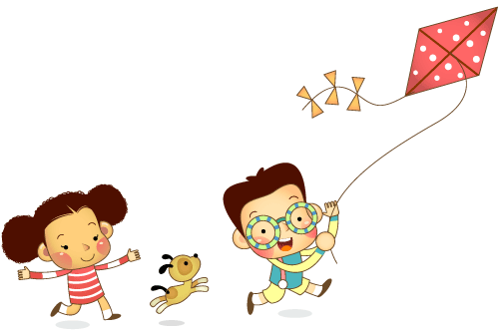
Riješi rebus i od rješenja sastavi rečenicu.
’
’’
L
V
S
O
A
__ __ __ __ __
Slova imaju moć da stvaraju mnoštvo riječi koje nam služe i za igru.

Slide 9
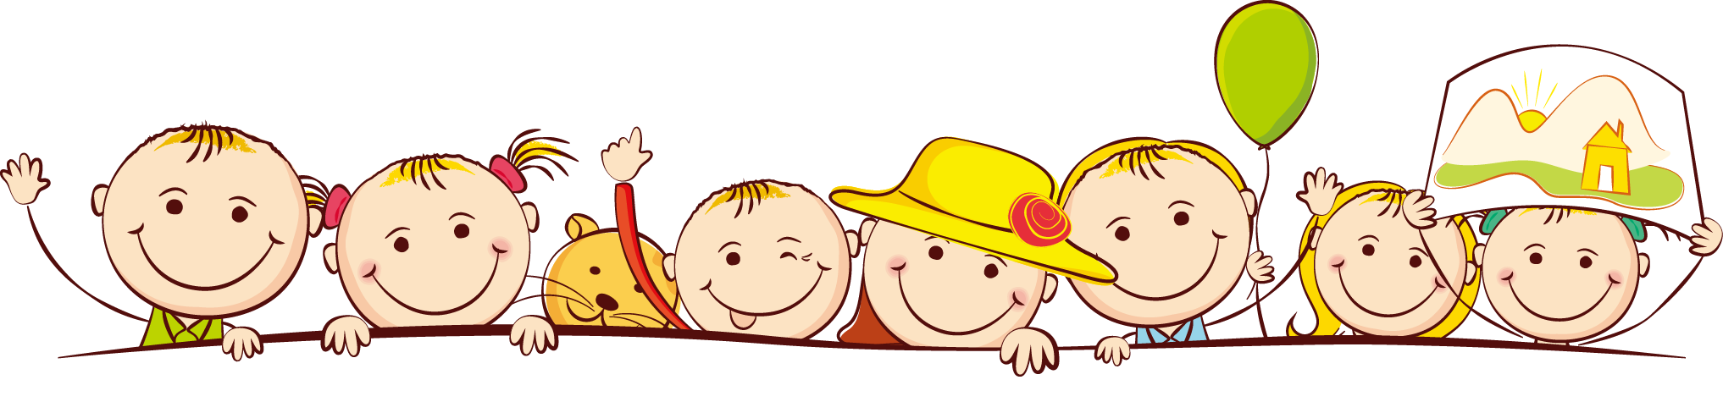
Zadaci za samostalan rad:
1. Smisli i zapiši svoje primjere za svaki
zadatak. Piši pisanim slovima latinice.
2. Svoje primjere pročitaj nekome od ukućana.

